Slide 1
Семинар
“Многоуровневое моделирование интеллектуальных транспортных систем"
Московский институт электроники и математики им. А.Н. Тихонова
Москва 2024

Slide 2
Актуальность
Датасет автомобильных аварий
Этапы реализации: Анализ существующих решений
Рост числа транспортных средств и городских агломераций.
Высокий уровень дорожно-транспортных происшествий и загрязнение окружающей среды.
Повышение безопасности и эффективности дорожного движения.
Снижение экологического воздействия.
Необходимо учитывать влияние объектов окружающей среды на поведение транспортных средств.

Slide 3
Задача/Цель
Датасет автомобильных аварий
Этапы реализации: Анализ существующих решений
Цель:
Разработка многоуровневой (учитывающей различные уровни масштаба) среды моделирования для верификации и валидации интеллектуальных транспортных систем, которые включают в себя технологии подключенного и беспилотного транспорта, шеринг и Mobility-as-a-Service модели использования.

Slide 4
Предпосылки: Проведя обзоры множества статей в области ИТС и документаций симуляторов, мы обнаружили, что ни в одном симуляторе не возможно провести валидацию и верификацию ИТС с высоким уровнем детализации.
Критерий сравнения | MATSim | SimMobility | CityMos
Параллельное моделирование | нет | нет | нет
Учитывает какие-либо внешние факторы(несвязанные с дорожным движением)? | да | нет | да
Использует серверные мощности | да | да | нет
Многоуровневый | нет | да | да

Slide 5
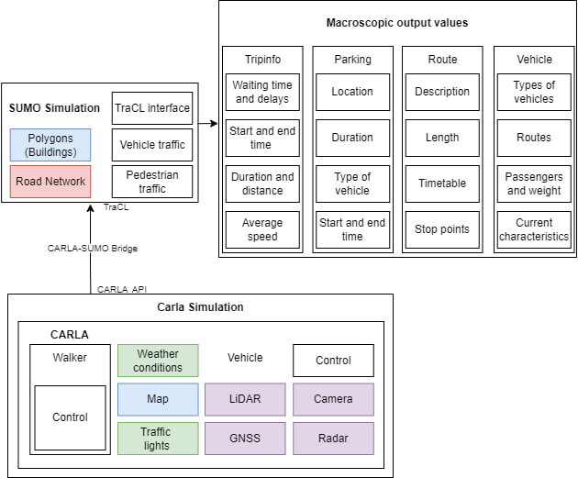
Реализация многоуровневого моделирования
Установка SUMO и Carla и изучение документации Carla-SUMO co-simulation.
Загрузка карты на сервер.
Создание конфигурационного файла с помощью программы NetEdit.
Сбор макропараметров для конкретной симуляции и добавление в файлы для макропараметров.

Slide 6
Макропараметры и как их собирать
Tripinfo Output (для сбора информации по каждой поездке, включая время в пути и время ожидания): <tripinfo-output value="tripinfo_output.xml" />
Vehicle Output (для получения данных о спецификациях отдельных транспортных средств, их маршрутах и состояниях): <vehicle-output value="vehicle_output.xml" />
Route Output (для получения информации о маршрутах всех транспортных средств в симуляции): <route-output value="route_output.xml" />
Parking Output (для сбора данных о событиях парковки): <parking-output value="parking_output.xml" />

Slide 7
Файл emission_data.xml Для каждого ТС и с timestep = 0.05 считает выбросы выхлопных газов.

Slide 8
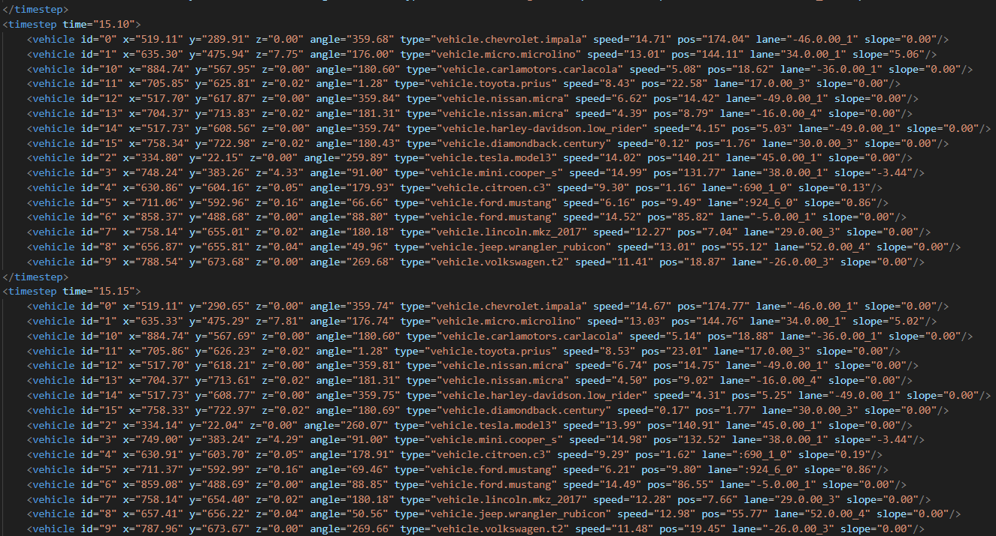
Файл speed.xml Для каждого ТС с timestep = 0.05 выводит его скорость.

Slide 9
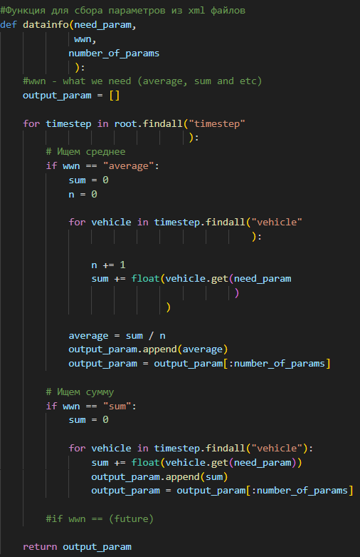
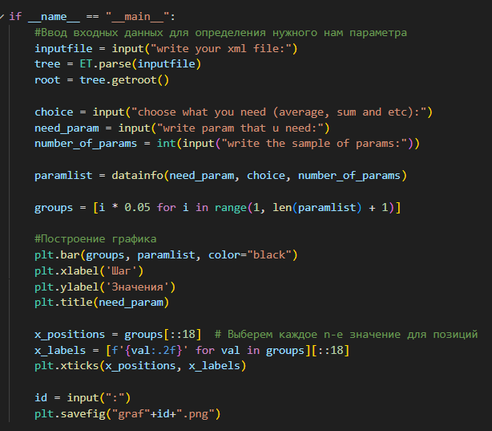
Визуализация макропараметров

Slide 10
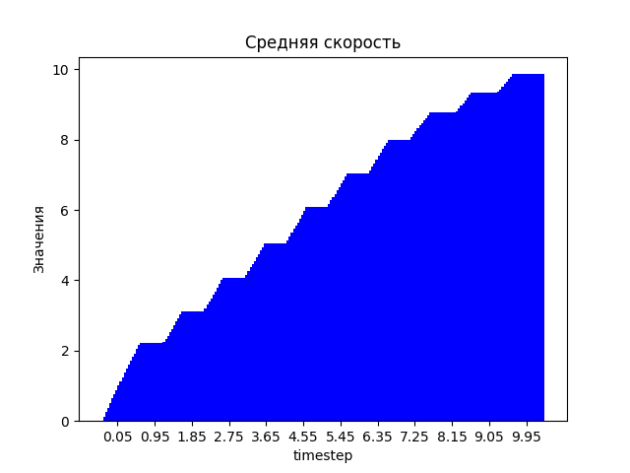
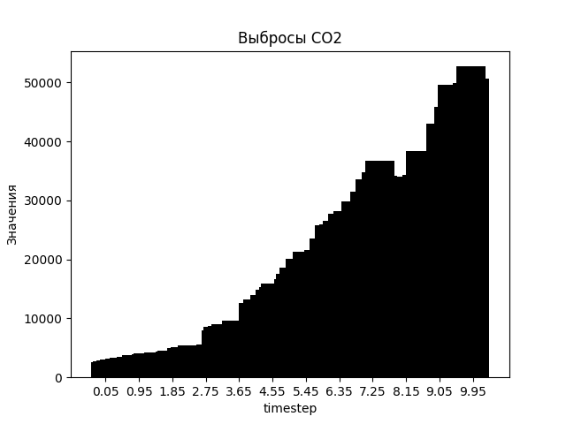
Графики изменений макропараметров

Slide 11
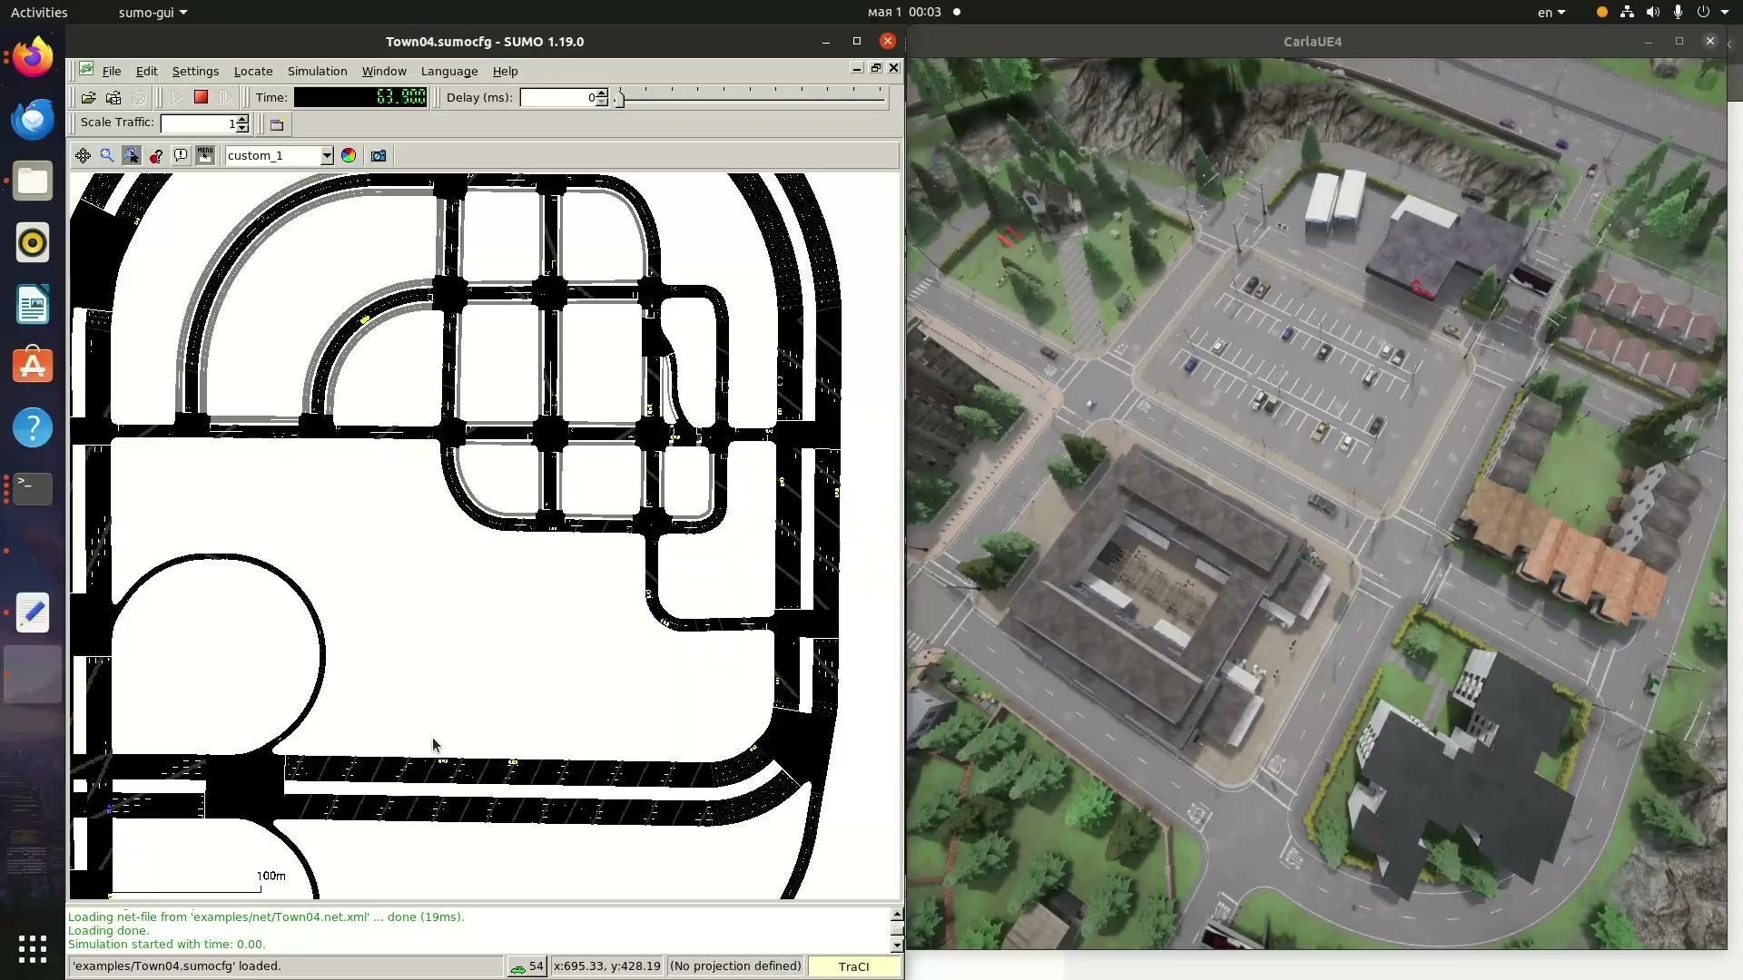
Видео совместной симуляции

Slide 12
Внедрение результатов:
Таким образом, при интеграции параллельного моделирования в многоуровневое, будет реализована возможность собирать информацию о макропараметрах транспортных сценариев, при моделировании технологий подключенного и беспилотного транспорта и совместной организацией дорожного движения с высокой детализацией.

